Slide 1
NAPAJANJE KM

Slide 2
Dvostrano napajanje

Slide 3
Neparalelan rad jednostrano napajanje

Slide 4
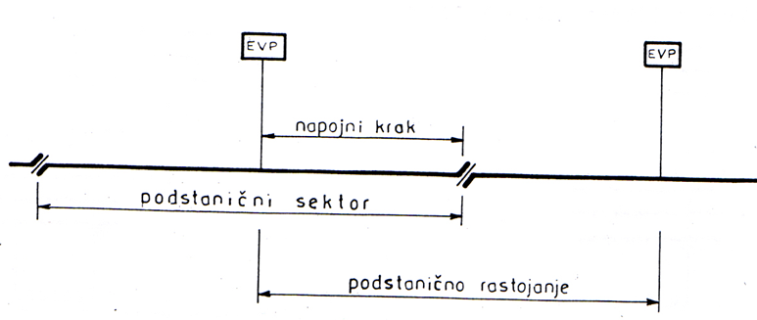

Slide 5
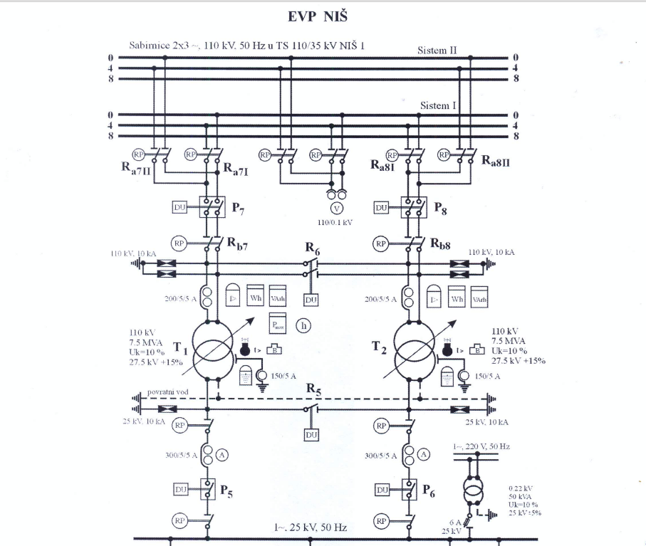

Slide 6
SEKCIONISANJE KM

Slide 7
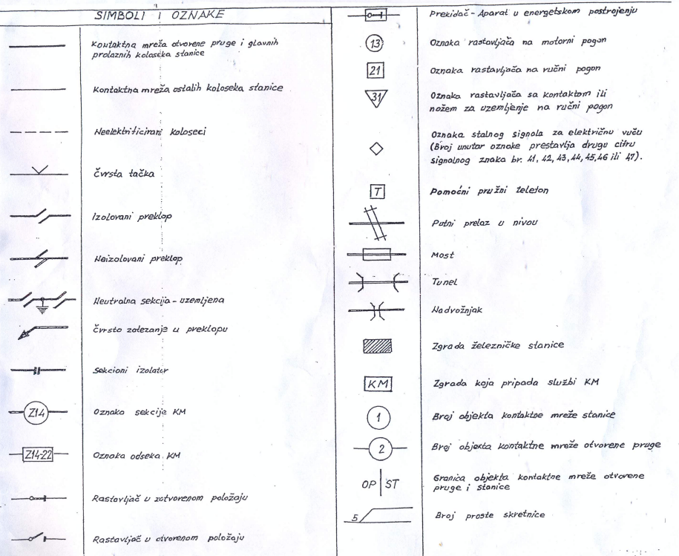

Slide 8
NEUTRALNA SEKCIJA

Slide 9
Sekcionisanje na jednokolosečnoj pruzi

Slide 10
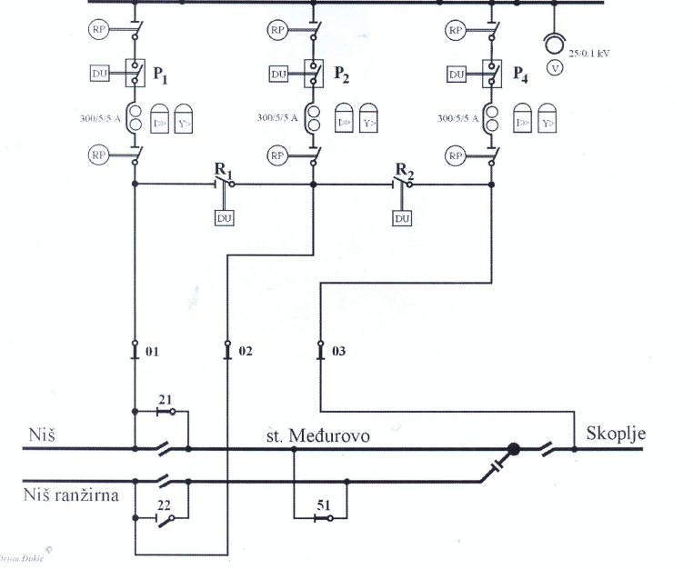

Slide 11
PODUŽNO SEKCIONISANJE

Slide 12
SEKCIONISANJE NA DVOKOLOSEČNOJ PRUZI

Slide 13
EVP NA DVOKOLOSEČNOJ PRUZI

Slide 14
POSTROJENJA ZA SEKCIONISANJE NA DVOKOLOSEČNOJ PRUZI

Slide 15
PREGLED I RASPORED STANIČNIH ELEKTROENERGETSKIH POSTROJENJA

